Slide 1
数据结构A ·第7章
南京邮电大学计算机学院
计算机科学与技术系
陈 蕾

Slide 2

第7章 搜索树
引 言
集合可以采用树形结构表示，比如，用二叉搜索树、二叉平衡树、 B-树等表示，通常称这些为搜索树。搜索树有较高的搜索效率，又能有效地插入和删除元素，因而更适合表示动态集。
本课程讨论这三种常见的用于表示动态集的树形数据结构：二叉搜索树、二叉平衡树和B-树。

Slide 3
第7章 搜索树
内容提要
1、二叉搜索树的定义；
2、二叉搜索树的搜索、插入、删除运算及其分析；
3、二叉平衡树的定义；
4、二叉平衡树的插入运算及其实现；
5、 m叉搜索树的定义；
6、 B-树的定义；
7、 B-树的搜索、插入和删除运算。

Slide 4
7.1 二叉搜索树
二叉搜索树也称二叉排序树，是一种最容易实现的搜索树。
课堂提要
第7章 搜索树
7.1 二叉搜索树
7.1.1 二叉搜索树的定义
7.1.2 二叉搜索树的搜索
7.1.3 二叉搜索树的插入
7.1.4 二叉搜索树的删除

Slide 5
7.1 二叉搜索树
7.1.1 二叉搜索树的定义
定义7.1 设结点由关键字值表征，假定所有结点的关键字值各不相同，二叉搜索树或者是一棵空二叉树，或者是具有下列性质的二叉树：
(1)若左子树不空，则左子树上所有结点的关键字值均小于根结点关键字值；
(2)若右子树不空，则右子树上所有结点的关键字值均大于根结点关键字值；
(3)左、右子树也分别是二叉搜索树。
课堂提要
第7章 搜索树
7.1 二叉搜索树
7.1.1 二叉搜索树的定义
7.1.2 二叉搜索树的搜索
7.1.3 二叉搜索树的插入
7.1.4 二叉搜索树的删除
给出二叉搜索树的递归定义

Slide 6
7.1 二叉搜索树
7.1.1 二叉搜索树的定义
63
54
87
23
69
45
76
35
图7-1 二叉搜索树
性质7.1 若以中序遍历一棵二叉搜索树，将得到一个以关键字值递增排列的有序序列。
Notes:
按中序遍历后得到的序列为：23、35、45、54、63、69、76、87。

Slide 7
7.1 二叉搜索树
7.1.1 二叉搜索树的定义
程序7.1 二叉搜索树类
template<class T>
class BSTree:public DynamicSet<T>
{
public:
BSTree(){ root=NULL; }
ResultCode Search(T & x) const;
ResultCode Insert(T & x);
ResultCode Remove(T & x);
…
protected:
BTNode<T>* root;
private:
ResultCode Search(BTNode<T> *p, T & x)const;
…
};

Slide 8
7.1 二叉搜索树
7.1.2 二叉搜索树的搜索
二叉搜索树搜索的递归算法
二叉搜索树搜索的迭代算法
课堂提要
第7章 搜索树
7.1 二叉搜索树
7.1.1 二叉搜索树的定义
7.1.2 二叉搜索树的搜索
7.1.3 二叉搜索树的插入
7.1.4 二叉搜索树的删除
7.3 B树

Slide 9
7.1 二叉搜索树
7.1.2 二叉搜索树的搜索
1. 二叉搜索树搜索的递归算法
在一棵二叉搜索树上，查找与x的关键字值相同的元素的递归算法可描述如下：
(1) 若二叉树为空，则搜索失败。
(2) 否则，将x与根结点比较，
  若x小于该结点的值，则以同样的方法搜索左子树，而不必搜索右子树；
  若x大于该结点的值，则以同样的方法搜索右子树，而不必搜索左子树；
  若x等于该结点的值，则搜索成功终止。

Slide 10
7.1 二叉搜索树
7.1.2 二叉搜索树的搜索
程序7.2 二叉搜索树搜索的递归算法
//public
template <class T>
ResultCode BSTree<T>::Search(T & x) const {
return Search(root,x);
}
//private
template <class T>
ResultCode BSTree<T>::Search(BTNode<T> *p, T & x) const{
if (!p) return NotPresent;
else if (x<p->element) return Search(p->lChild,x);
else if(x>p->element) return Search(p->rChild,x);
else
{ x=p->element;return Success;
}
}

Slide 11
7.1 二叉搜索树
7.1.2 二叉搜索树的搜索
2. 二叉搜索树的迭代算法
二叉搜索树的迭代算法使用while循环，从根结点开始搜索，将待查元素x与当前元素比较。
若x等于该结点的值，则搜索成功终止；
若x小于该结点的值，则继续搜索左子树；
否则继续搜索右子树。
只有搜索到空子树时，才失败终止。

Slide 12
7.1 二叉搜索树
7.1.2 二叉搜索树的搜索
程序7.3 二叉搜索树搜索的迭代算法
template <class T>
ResultCode BSTree<T>::Search(T & x) const
{
BTNode<T> *p=root;
while (p)
{ if ( x<p->element) p=p->lChild;
else if(x>p->element) p=p->rChild;
else
{ x=p->element;
return Success;
}
}
return NotPresent;
}
63
54
87
23
69
45
76
35

Slide 13
7.1 二叉搜索树
7.1.3 二叉搜索树的插入
二叉搜索树的插入步骤与单链表的插入步骤类似。
(1) 查找插入元素的位置；
(2) 生成新结点；
(3) 插入新结点(有可能修改root指针)
课堂提要
第7章 搜索树
7.1 二叉搜索树
7.1.1 二叉搜索树的定义
7.1.2 二叉搜索树的搜索
7.1.3 二叉搜索树的插入
7.1.4 二叉搜索树的删除
7.3 B树

Slide 14
7.1 二叉搜索树
7.1.3 二叉搜索树的插入
在二叉搜索树上插入一个新元素，首先应搜索新元素的插入位置。搜索方法与Search函数的做法类似，但需要在自根结点向下搜索过程中，记录下当前结点的双亲结点，使得最终得到新结点的双亲结点q。
  如果二叉树中有重复元素，应返回Duplicate。
  搜索到达空子树，则表明树中不包含重复元素。
此时，算法构造一个新结点p存放新元素x，连至结点q，成为q的孩子。至于p是q的左孩子还是右孩子，这取决于x与q关键字值的大小。
如果原二叉搜索树是空树，则新结点p成为新二叉搜索树的根。

Slide 15
7.1 二叉搜索树
7.1.3 二叉搜索树的插入
在二叉搜索树中插入43的执行过程:
43
q=∧
q
p
28
43
21
36
p=∧
p
25
33

Slide 16
7.1 二叉搜索树
7.1.3 二叉搜索树的插入
下图显示了从空树开始通过依次插入元素，构造一棵二叉搜索树的过程。
(g)插入43
(b)插入28
(a)空树
(e)插入36
(f)插入33
(c)插入21
(d)插入25
36
33
43
21
25
28

Slide 17
7.1 二叉搜索树
7.1.3 二叉搜索树的插入
程序7.4 二叉搜索树的插入运算
template <class T>
ResultCode BSTree<T>::Insert(T& x){
BTNode<T> *p=root,*q=NULL;
while (p)
{ q=p;
if (x<p->element) p=p->lChild;
else if(x>p->element) p=p->rChild;
else { x=p->element;return Duplicate; }
}
p=new BTNode<T>(x);
if(!root) root=p;
else if(x<q->element) q->lChild=p;
else q->rChild=p;
return Success;
}
查找插入位置
生成新结点
插入新结点

Slide 18
7.1 二叉搜索树
7.1.4 二叉搜索树的删除
在二叉搜索树上删除一个结点也很容易。与插入运算类似，应先搜索被删除结点p，并记录p的双亲结点q。
课堂提要
第7章 搜索树
7.1 二叉搜索树
7.1.1 二叉搜索树的定义
7.1.2 二叉搜索树的搜索
7.1.3 二叉搜索树的插入
7.1.4 二叉搜索树的删除
7.3 B树

Slide 19
7.1 二叉搜索树
7.1.4 二叉搜索树的删除
如果不存在指定删除的元素，应返回NotPresent。
删除结点p的操作由下列几步组成：
(1) 若结点p有两棵非空子树，需搜索结点p的中序遍历次序下的直接后继（或直接前驱）结点，设为s。将s中的值复制到p中，删除s结点。s结点如果是p的直接后继（前驱），则s结点肯定没有左孩子（右孩子）。这样，问题就化为“被删除的结点最多只有一棵非空子树”的情形。
(2)若结点p只有一棵非空子树或p是叶子，以结点p的唯一孩子（设为结点c）或空子树（c=NULL）取代p。
(3)若被删除的结点p是根结点，则删除后，结点c成为新的根；否则，若p是其双亲q的左孩子，则结点c也应该成为q的左孩子，不然c成为q的右孩子。最后释放结点p所占的空间。

Slide 20
7.1 二叉搜索树
7.1.4 二叉搜索树的删除
删除23
23
二叉搜索树上删除元素
28
21
36
25
33
43
23
35
34
删除21
21
删除28
28
28
28
21
36
25
36
25
33
33
43
33
43
35
35
34
34

Slide 21
7.1 二叉搜索树
7.1.4 二叉搜索树的删除
下图结合程序，演示删除一个有左右孩子结点的过程。
例如删除28
q=∧
p
28
r
28
x=
25
36
s
q
34
43
29
29
32
30

Slide 22
7.1 二叉搜索树
7.1.4 二叉搜索树的删除
程序7.5 二叉搜索树的删除运算
template <class T>
ResultCode BSTree<T>::Remove(T& x){
BTNode<T> *c,*s,*r,*p=root,*q=NULL;
while (p && p->element!=x)
{ q=p; //q为p的双亲
if (x<p->element) p=p->lChild;
else p=p->rChild;
}
if(!p) return NotPresent;
x=p->element;
搜索要删除的结点

Slide 23
7.1 二叉搜索树
7.1.4 二叉搜索树的删除
if (p->lChild && p->rChild) {
s=p->rChild; r=p;
while (s->lChild) //结点s是p的中序后继，
{ r=s; s=s->lChild; // r是s的双亲
}
p->element=s->element; //将s的值复制到p中，
p=s;q=r; //准备删除p，指针q指示p的双亲
}
if (p->lChild)c=p->lChild;
else c=p->rChild; //准备以结点c取代结点p
if(p==root) root=c; //以结点c取代结点p
else if (p==q->lChild) q->lChild=c;
else q->rChild=c;
delete p;
return Success;
}
转化为被删除的结点 p 最多只有一个孩子
28
21
36
25
33
43
23
35
34

Slide 24
7.1 二叉搜索树
二叉搜索树搜索算法分析
输入：28,21,36,25,33,35,43.
输入：28,21,25,33,43,36,35.
28
28
21
25
21
36
21
33
28
25
33
43
25
43
36
...
35
35
43
输入：
21,25,28,33,35,36,43.
最好情况和一般情况：O(log₂n)
最坏情况：单支树，O(n)

Slide 25

7.1 二叉搜索树
平均情况下，二叉搜索树的搜索、插入和删除操作的渐近时间复杂度均为O(log₂n)。

Slide 26
7.2 二叉平衡树
由关键字序列 1，2，3，4，5构造而得的二叉排序树，
由关键字序列 3，1，2，5，4构造而得的二叉排序树
ASL =（1+2+3+4+5）/ 5 = 3
ASL =（1+2+3+2+3）/ 5 = 2.2
1
3
2
3
1
5
(a)
4
2
4
5
(b)

Slide 27
7.2 二叉平衡树
根据不同的关键字输入序列，可以生成各种不同形态的二叉排序树，其性能差别很大
从（a）图知，其已蜕变成单分支树，平均查找时间为（N+1）/2 与顺序查找相同。
所以，含有n个结点的二叉排序树的平均查找长度和树的形态有关。
在某些情况下，需要将二叉排序树进行平衡化处理，将其调整为平衡二叉树，来提高它的查找性能。

Slide 28
7.2 二叉平衡树
二叉平衡树：又称AVL树是二叉搜索/二叉排序树的另一种形式，其特点为：
树中每个结点的左、右子树高度之差的绝对值不大于1，即 。
h_{L}-h_{R} <=1

Slide 29
7.2 二叉平衡树
集合可以用二叉平衡树表示。它是一种特殊的二叉搜索树，它能有效地控制树的高度，避免产生普通搜索树的“退化”树形。
注：只介绍二叉平衡树的插入，不介绍二叉平衡树的删除。

Slide 30
7.2 二叉平衡树
定义7.2 二叉平衡树又称AVL树，它或者是一棵空二叉树，或者是具有下列性质的二叉树：
（1）其根的左、右子树高度之差的绝对值不超过1；（2）其根的左、右子树都是二叉平衡树。
结点的平衡因子定义为:
该结点的左子树的高度减去右子树的高度。
AVL二叉搜索树既是二叉搜索树又是AVL树。
在下面的讨论中，二叉平衡树（AVL树）是指AVL二叉搜索树。

Slide 31
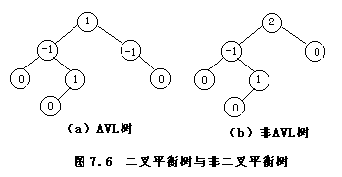
7.2 二叉平衡树
二叉平衡树的例子

Slide 32
7.2.2 二叉平衡树类
7.2 二叉平衡树
AVL树可以采用普通二叉树的二叉链表存储，为了简化插入和删除操作，为每个结点增加一个平衡因子。
template<class T>
struct AVLNode
{
AVLNode(const T& x)
    { element=x;
    lChild=rChild=NULL;
    bF=0;
    }
    T element;
    int bF; //bf:结点的平衡因子
    AVLNode* lChild,*rChild;
};

Slide 33
7.2 二叉平衡树
template<class T> 二叉平衡树可用于实现动态集。
class AVLTree:public DynamicSet<T>
{ //定义动态集的派生类
public:
AVLTree( ){root=NULL;}
ResultCode Search(T& x)const;
ResultCode Insert(T& x);
ResultCode Remove(T& x);


Slide 34
7.2 二叉平衡树
private:
AVLNode<T>* root;
ResultCode Insert(AVLNode<T>*&p,T&x,
bool &unBalanced);
void LRotation(AVLNode<T>*&s,
bool &unBalanced);
void RRotation(AVLNode<T>* &s,
bool &unBalanced);

};
二叉平衡树的搜索和一般二叉树的搜索一样。
下面介绍插入

Slide 35
7.2.3 二叉平衡树的平衡旋转
7.2 二叉平衡树
二叉平衡树的插入
二叉平衡树的插入可先按普通二叉搜索树的插入方法插入结点。
新结点设为q，但插入新结点后的新树可能不再是AVL树，这时需要重新平衡，使之仍具平衡性和排序性。
插入后将影响从根到插入位置的路径上所有结点的平衡因子的值。如果被插入的结点在这条路径上某个结点的左子树上，那么该结点的平衡因子将加1，否则将减1。

Slide 36
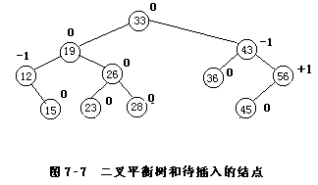
7.2 二叉平衡树
分别插入：25，35，14，44

Slide 37
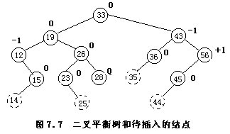
7.2 二叉平衡树
分别插入：25，35，14，44

Slide 38
7.2 二叉平衡树
插入25：从根到25的路径上，所有结点的平衡因子均为0。插入新元素25后，这棵树仍然是二叉平衡树，但整棵树高度加1。
插入35：从根到35的路径上，43的平衡因子不为0，新元素35被插在43的较矮的子树上。插入后，该树仍然是二叉平衡树。

Slide 39
7.2 二叉平衡树
插入14：从根到14的路径上，12的平衡因子不为0，新元素14被插在12的较高的子树上，即14被插在12的右子树的左子树上。插入后，该树不再是二叉平衡树。
插入44：从根到44的路径上，43和56的平衡因子都不为0，其中56是离44最近的，平衡因子值不为零的结点。新元素44被插在56的较高的那棵子树上，即44被插在56的左子树的左子树上。插入后，该树不再是二叉平衡树。

Slide 40
7.2 二叉平衡树
图中4个元素的插入分别代表4种不同情况：
（1）插入25 树仍然是二叉平衡树，树高度加1
（2）插入35 树仍然是二叉平衡树
（3）插入14 树不再是二叉平衡树
（4）插入44 树不再是二叉平衡树
一般情况，插入新结点后会影响从根结点到新结点的路径上所有结点的平衡因子。插入在某结点的左子树上，该结点的平衡因子+1，插入在某结点的右子树上，该结点的平衡因子-1。

Slide 41
7.2 二叉平衡树
重新平衡
如果从根结点到插入位置的路径上所有结点的平衡因子均为0，那么插入后这棵树仍然是二叉平衡树，而高度加1。
如果在这条路径上，某个结点的平衡因子不为0，但自它以下直至插入位置的所有结点的平衡因子都为0，则以该结点为根的子树将是有可能不平衡的最小子树s。重新平衡的范围局限于该子树。
为讨论插入算法，作以下假定：
（1）结点s是新插入结点q的具有非零平衡因子值(插入前的值)的最近的祖先。
（2）新结点q已插在结点s的左子树上。
（3）从结点s到新结点q的路径上所有结点（不含s）的平衡因子值均已修正。

Slide 42
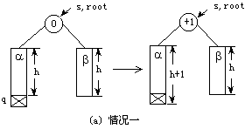
下面分三种情况加以分析。
（1）情况一
若插入前，从根结点到新结点q的插入位置的路径上所有结点的平衡因子值均为0，插入q后只需修改相关结点的平衡因子，并且AVL树的高度加1。

Slide 43
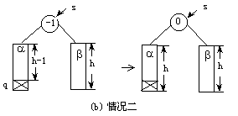
（2）情况2 (s->bF= -1，即左子树较矮)
若新结点q插在结点s较矮的（左）子树上 (这时有 s->bF为-1)，则只需令s->bf为0即可。

Slide 44
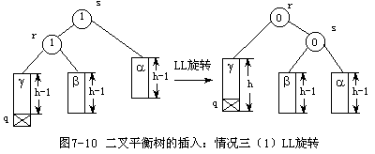
(3) 情况3 (s->bF= 1，即右子树较矮) 新结点q插在s的较高的子树上。
这时又可分为两种不同情况：
a）情况3a-左子树的左子树: LL-旋转
新结点插在结点s的左子树的左子树上，这时有s->bF为1且r->bF为1。重新平衡的操作及对平衡因子的修正如下。
r=s->lchild;
if (r->bF==1) { s->lchild=r->rchild; r->rchild=s;
s->bF=0; s=r; }

Slide 45
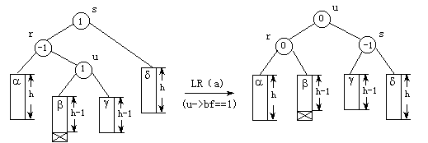
b）情况3b-左子树的右子树: LR-旋转(双重旋转：u的左右孩子和r、s交换)
新结点插在结点s的左子树的右子树上，这时有s->bF=+1且r->bF=-1。重新平衡的操作如下。
r=s->lchild; u=r->rchild;
r->rchild=u->lchild; u->lchild=r;
s->lchild=u->rchild; u->rchild=s;

Slide 46
7.2.4 二叉平衡树的插入
在集合上定义的Insert函数调用AVL_Insert递归函数，实现在集合中插入元素e，如果是重复元素，则返回false，否则返回true。
  AVL_Insert递归函数的执行过程可叙述如下：
  (1)搜索新元素e的插入位置，并插入之；
  (2)修正从新结点到结点s的平衡因子；
(3)如果是情况一和二，则算法结束，
否则调用LRotation或RRotation完成重新平衡以
s为根的子树，包括适当修正平衡因子。

Slide 47
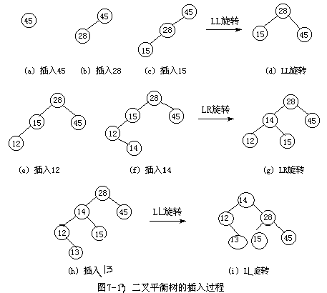
7.2.4 二叉平衡树的插入
按45,28,15,12,14,13顺序建立二叉平衡树。

Slide 48
7.3 B-树
内搜索：当集合足够小，可以驻留在内存中时，相应的搜索方法称为内搜索。
外搜索：如果文件很大，以至于计算机内存容不下时，它们必须存放在外存中。在外存中搜索给定关键字值的元素的方法称为外搜索。
内存中集合用二叉平衡树表示。外存中，集合可以用B-树来表示。
课堂提要
第7章 搜索树
7.1 二叉搜索树
7.3 B树
7.3.1 m叉搜索树
7.3.2 B-树的定义
7.3.3 B-树的高度
7.3.4 B-树的搜索
7.3.5 B-树的插入
7.3.6 B-树的删除

Slide 49
7.3 B-树
7.3.1 m叉搜索树
典型的磁盘存取时间是1ms ~
10ms，而典型的内存存取时间是10ns~100ns。内存的存取速度比磁盘快1万至百万倍。
设法减少磁盘存取操作的次数是外搜索算法设计应充分考虑的问题。
课堂提要
第7章 搜索树
7.1 二叉搜索树
7.3 B树
7.3.1 m叉搜索树
7.3.2 B-树的定义
7.3.3 B-树的高度
7.3.4 B-树的搜索
7.3.5 B-树的插入
7.3.6 B-树的删除
Notes:
1ns=10亿分之1秒＝10^{－8}秒(nanosecond)，1毫秒＝10^{－3}秒

Slide 50
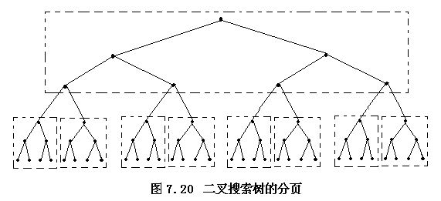
7.3 B-树
7.3.1 m叉搜索树
采用多叉树代替二叉树，在一个结点中存放多个元素而不是一个元素是明智的做法。例如，可将7个元素组织在一个结点（也称为1页）中，如图7.20所示。
二叉树被分成许多包含7个元素的页。每次从磁盘存取一页（而不是一个记录），即7个记录，从而使读取磁盘的次数减少到原来的三分之一，大大提高了搜索速度。

Slide 51
7.3 B-树
7.3.1 m叉搜索树
1. m叉搜索树的定义
定义7.3 m叉搜索树或者是一棵空m叉搜索树，或者是一棵满足下列特性的树。
⑴ 根结点最多有m棵子树，并具有如下结构：
n，P₀，（K₁，P₁），（K₂，P₂），…，（K_{n}，P_{n}）
其中，P_{i}是指向子树的指针，0≤i≤ n< m，
K_{i}是关键字值，1 ≤ i ≤ n<m。
⑵ K_{i}<K_{i+1} , 1 ≤i<n
⑶ 子树P_{i}上的所有关键字值都大于K_{i}，小于K_{i+1}, 0<i<n。
⑷ 子树P₀上的所有关键字值都小于K₁，
子树P_{n}上的所有关键字值都大于K_{n}。
⑸ 子树P_{i}（0 ≤ i ≤ n）也是m叉搜索树。

Slide 52
7.3 B-树
7.3.1 m叉搜索树
12 30 45 56 77 84 92
p₀ K₀ p₁ K₁ p₂ … K_{n} p_{n} …
(a) 结点示例
(b) 结点结构
图7-21 多叉搜索树结点
35
18
43 78
39
47 53 64
99
36
图7-22 四叉搜索树

Slide 53
7.3 B-树
7.3.1 m叉搜索树
12 30 45 56 77 84 92
p₀ K₀ p₁ K₁ p₂ … K_{n} p_{n} …
(a) 结点示例
(b) 结点结构
图7-21 多叉搜索树结点
从定义中可以得到：
一个m叉搜索树的结点中，最多存放m-1个元素和m个指向
子树的指针。
(2) 每个结点中元素按关键字值递增排列，一个元素的关键字值大于它的左子树上所有结点中元素的关键字值，小于它的右子树上所有结点中元素的关键字值。
(3) 每个结点中包含的元素个数总是比他所包含的指针数少1。

Slide 54
7.3 B-树
7.3.1 m叉搜索树
35
18
43 78
39
47 53 64
99
36
图7-22 四叉搜索树
图中的方块代表空树。空树也称为失败结点，因为这是当搜索某个关键字值x不在树中时到达的子树。
失败结点中不包含元素。

Slide 55
7.3 B-树
7.3.1 m叉搜索树
2. m叉搜索树的搜索
53
54
35
搜索成功！
18
43 78
搜索失败！
39
47 53 64
99
36
在上述树中搜53的过程：先从根结点开始，在根结点中进行搜索，53>35，则沿着35右边的子树向下搜索，并再从43和78中间的子树上找到53, 搜索成功。
搜索54，搜索失败。

Slide 56
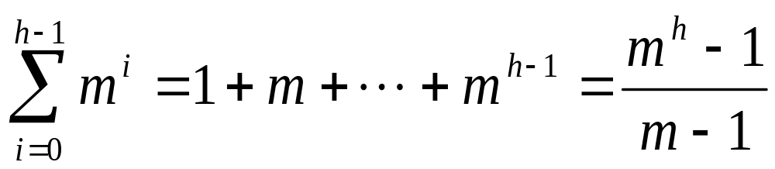
7.3 B-树
7.3.1 m叉搜索树
3. m叉搜索树的性质
设一棵m叉搜索树的高度为h，则该树上最多的结点数目（不包括失败结点）为：
m叉搜索树中，每个结点最多有m-1个元素，因此m叉搜索树中最多有m^{h}-1个元素。

Slide 57
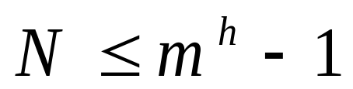
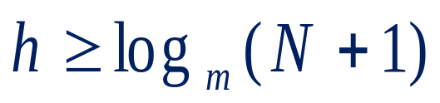
7.3 B-树
7.3.1 m叉搜索树
3. m叉搜索树的性质
设N是高度为h的m叉搜索树中元素的个数，
从而推出：
一棵m叉搜索树的高度在log_{m}(N+1)到N之间。

Slide 58
7.3 B-树
7.3.2 B-树的定义
定义7.4 一棵m阶B-树是一棵m叉搜索树，它或者是空B-树，或者是满足下列特性的树：
⑴ 根结点至少有两个孩子。
⑵ 除根结点和失败结点外的所有结点至少有⎡m/2⎤个孩子。
⑶ 所有失败结点均在同一层上。
课堂提要
第7章 搜索树
7.1 二叉搜索树
7.3 B树
7.3.1 m叉搜索树
7.3.2 B-树的定义
7.3.3 B-树的高度
7.3.4 B-树的搜索
7.3.5 B-树的插入
7.3.6 B-树的删除

Slide 59
7.3 B-树
7.3.2 B-树的高度
35
4阶B-树
18
43 78
11
27
39
47 53 64
99
从定义中可以得到，一棵m阶B-树中
一个结点最多有m个孩子
(2)除根结点和失败结点外每个结点最少有⎡m/2⎤个孩子，
根结点最少有2个孩子
(3) 所有失败结点均在同一层上

Slide 60
7.3 B-树
7.3.3 B-树的高度
性质7.2 设B-树失败结点的总数是s，那么，一棵B-树包含的元素总数N是B-树的失败结点的总数减一，即
N = s - 1
课堂提要
第7章 搜索树
7.1 二叉搜索树
7.3 B树
7.3.1 m叉搜索树
7.3.2 B-树的定义
7.3.3 B-树的高度
7.3.4 B-树的搜索
7.3.5 B-树的插入
7.3.6 B-树的删除

Slide 61
7.3 B-树
7.3.3 B-树的高度
性质7.2 设B-树失败结点的总数是s，那么，一棵B-树包含的元素总数N是B-树的失败结点的总数减1，即
N = s – 1
证明：
每个非失败结点包含的元素数目比它所包含的指针数少1。设非失败结点总数为n，则B-树的元素总数N等于所有非失败结点包含的指针总数t减去n，即N=t-n，
而指针总数t等于除根结点以外，失败结点数和非失败结点数的总和，即t = n+s-1。
所以有 n+s-1 = N + n ，整理得N=s-1。

Slide 62
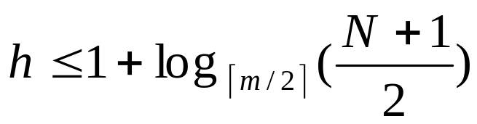
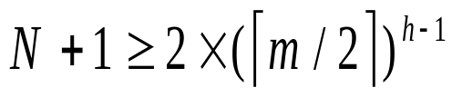
7.3 B-树
7.3.3 B-树的高度
定理7.2 N个元素的m阶B-树的高度h有
证明：
设m阶B-树有N个元素，则失败结点的个数为N+1。
B-树第1层为根结点。根结点至少有2个孩子，所以第2层至少有2个结点。除根以外，每个非失败结点至少有⎡m/2⎤个孩子。…，依此类推，第h+1层至少有2×(⎡m/2⎤)^{h-1} 个结点。而第h+1层是失败结点。
所以有
整理后即可得到定理7.2。

Slide 63
7.3 B-树
7.3.4 B-树的搜索
B-树的搜索算法与m叉搜索树的搜索算法相同。但B-树搜索需执行的磁盘访问次数最多是
1+log _{⎡m/2⎤} ((N+1)/2)
B-树的每个结点可以看成一个有序表，在一个B-树结点中搜索是在内存中的搜索，因此可以采用顺序搜索和二分搜索等内搜索算法进行。
课堂提要
第7章 搜索树
7.1 二叉搜索树
7.3 B树
7.3.1 m叉搜索树
7.3.2 B-树的定义
7.3.3 B-树的高度
7.3.4 B-树的搜索
7.3.5 B-树的插入
7.3.6 B-树的删除

Slide 64
7.3 B-树
7.3.5 B-树的插入
将一个元素插入B-树，首先要检查B-树中是否包含相同关键字值的元素，如果存在则插入操作失败。
否则搜索必定终止在失败结点处，此时，将新元素插在该失败结点的上一层的叶子结点中。
如果插入后，该叶子结点中包含的元素个数不超过m-1，则插入成功完成，否则需作分裂。
课堂提要
第7章 搜索树
7.1 二叉搜索树
7.3 B树
7.3.1 m叉搜索树
7.3.2 B-树的定义
7.3.3 B-树的高度
7.3.4 B-树的搜索
7.3.5 B-树的插入
7.3.6 B-树的删除

Slide 65
7.3 B-树
7.3.5 B-树的插入
例1 在图7.23的4阶B-树中插入新的元素59。
35
18
43 78
11
27
39
47 53 64
99
图7-23 4阶B-树

Slide 66
7.3 B-树
7.3.5 B-树的插入
例1 在图7.23的4阶B-树中插入新的元素59。
步骤1：搜索新元素
在B-树中搜索元素59。搜索失败处是图中红色的失败结点。
q是失败结点的上一层叶子结点。
r是q的双亲结点。
59
35
r
18
43 78
q
11
27
39
47 53 64
99

Slide 67
7.3 B-树
7.3.5 B-树的插入
例1 在图7.23的4阶B-树中插入新的元素59。
步骤2：将新元素和一个空指针插入到q中
q中插入新元素和失败结点后，如果q没有溢出，即结点中包含的元素个数未超过m-1（指针数没有超过m），则插入运算结束，否则进行步骤3分裂操作。
35
35
r
r
43 78
18
43 78
18
q
q
47 53 64
11
47 53 64
99
99
11
27
27
39
39
59
59

Slide 68
7.3 B-树
7.3.5 B-树的插入
例1 在图7.23的4阶B-树中插入新的元素59。
步骤3：分裂
分裂发生在q中第⎡m/2⎤个元素的位置，结点q被一分为三， 即q、k _{⎡m/2⎤} 和q’。 q中保存前⎡m/2⎤个元素，q’中保存后⎡m/2⎤个元素。多出的k _{⎡m/2⎤} 和q’ 一起插入其到双亲结点r中。
35
r
18
43 78
q
q
q’
53
53
59
59 64
11
27
39
47 64
99
47

Slide 69
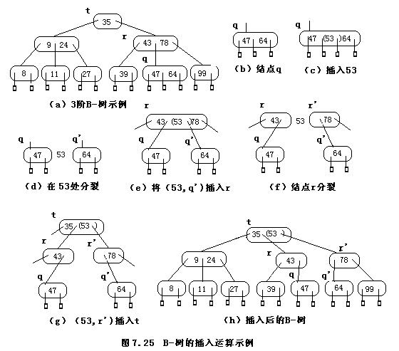
7.3 B-树
7.3.5 B-树的插入
例2 在3阶B-树中插入新元素53

Slide 70
7.3 B-树
7.3.5 B-树的插入
B树插入新元素的方法。
(1) 在B-树中搜索给定关键字值的元素，如果搜索成功，表示有重复元素，插入运算失败终止，否则将新元素和一个空指针插入搜索失败处的叶子结点中。
(2) 若插入新元素（和一个指针）后，结点q未溢出，即结点中包含的元素个数未超过m-1（指针数未超过m），则插入运算成功终止。
(3) 若插入新元素（和一个指针）后，结点q已溢出，则必须进行结点的分裂操作，将结点一分为三。分裂发生在位置⎡m/2⎤处。将 ⎡m/2⎤处的元素和新结点插入双亲结点中。双亲结点中新增加了一个元素和一个指针，因此，必须检查次双亲结点的溢出问题。这同样可按(2)和(3)的原则，继续检查和处理该双亲结点。
(4) 如果按照原则(3)，根结点q产生分裂，根结点没有双亲，那么分裂产生的两个结点的指针q和q’以及关键字为K _{⎡m/2⎤}的元素应该组成一个新的根结点，B-树增高一。

Slide 71
7.3 B-树
7.3.6 B-树的删除
B-树删除中3个重要的操作：
(1)替代
(2)删除元素和空指针
(3)借或者并
课堂提要
第7章 搜索树
7.1 二叉搜索树
7.3 B树
7.3.1 m叉搜索树
7.3.2 B-树的定义
7.3.3 B-树的高度
7.3.4 B-树的搜索
7.3.5 B-树的插入
7.3.6 B-树的删除

Slide 72
7.3 B-树
7.3.6 B-树的删除
(1) 替代
从B-树上删除一个指定元素的操作同插入一样，是从叶子结点开始。如果被删除的元素不在叶子结点中，那么由它右子树上的最小元素取代之，即由大于被删除元素的最小元素取代之。这种“替代”使得删除操作成为从B-树的叶子结点中删除一个元素。
例如：删除35
35
18
43 78
r
39
11
27
39
47 53 64
99
图7-23 4阶B-树

Slide 73
7.3 B-树
7.3.6 B-树的删除
(2) 删除元素和空指针
替代以后从r结点中删除39和一个空指针。删除后r结点中的元素个数不足B-树规定的下限（即至少⎡m/2⎤ -1个元素），从而发生下溢。
39
18
43 78
r
11
27
39
47 53 64
99
图7-23 4阶B-树

Slide 74
7.3 B-树
7.3.6 B-树的删除
(3) 借
发生下溢后，解决这一问题的做法首先检查其左、右两侧的兄弟结点中的元素个数，若左侧兄弟有多余的元素，则从左侧兄弟“借”一个元素；否则，若右侧兄弟有多余的元素，则向右侧兄弟“借”一个元素。
39
43
18
78
r
47
11
27
53 64
99
图7-23 4阶B-树

Slide 75
7.3 B-树
7.3.6 B-树的删除
(3) 借
发生下溢后，解决这一问题的做法首先检查其左、右两侧的兄弟结点中的元素个数，若左侧兄弟有多余的元素，则从左侧兄弟“借”一个元素；否则，若右侧兄弟有多余的元素，则向右侧兄弟“借”一个元素。
39
再完整看一遍！
43
18
78
r
47
11
27
53 64
99
图7-23 4阶B-树

Slide 76
7.3 B-树
7.3.6 B-树的删除
错误的“借”法一：
直接将兄弟结点中的元素借过来；
39
43
18
78
r
47
11
27
53 64
99

Slide 77
7.3 B-树
7.3.6 B-树的删除
错误的“借”法二：
传递地借元素；
39
18
43
78
r
39
69
80
11
27
86 99

Slide 78
7.3 B-树
7.3.6 B-树的删除
(4) 或者并
如果一个B-树结点发生下溢时，其左、右两侧兄弟都恰好只有⎡m/2⎤ -1个元素，那么只能 “并” 。
例如：删除27
t
39
u
18
47 78
s’
s
11
27
43
53 64
99
图7-23 4阶B-树

Slide 79
7.3 B-树
7.3.6 B-树的删除
(4) 或者并
如果一个B-树结点发生下溢时，其左、右两侧兄弟都恰好只有⎡m/2⎤ -1个元素，那么只能 “并” 。
例如：删除27
t
39
u
18
47 78
s’
s
11
43
53 64
99
图7-23 4阶B-树

Slide 80
7.3 B-树
7.3.6 B-树的删除
(4) 或者并
如果一个B-树结点发生下溢时，其左、右两侧兄弟都恰好只有⎡m/2⎤ -1个元素，那么只能 “并” 。
例如：删除27
t
39
u
47
78
s’
11 18
43
53 64
99
图7-23 4阶B-树

Slide 81
7.3 B-树
7.3.6 B-树的删除
B-树删除元素的方法：
(1) 首先搜索被删除的元素，如果不存在被删除的元素，则删除运算失败终止。如果搜索成功，且被删除的元素在叶子结点中，则从该叶子结点中删除该元素；如果被删除的元素不在叶子结点中，那么用它的右侧子树上的最小元素取代之（必定在叶子结点中），然后从叶子结点中删除该替代元素。
(2) 如果删除元素后，当前结点中包含至少⎡m/2⎤ -1个元素，删除运算成功结束。
(3) 如果删除元素后，当前结点中包含不足⎡m/2⎤ -1个元素，则称发生了下溢。处理的方法首先是借元素：如果其左侧兄弟有至少⎡m/2⎤ 个元素，则可以向其左兄弟“借”一个元素；否则如果其右侧兄弟有多余元素，则向其右侧兄弟借。

Slide 82
7.3 B-树
7.3.6 B-树的删除
B-树删除元素的方法：
(4) 如果删除元素后，当前结点产生下溢，且左右两侧兄弟结点都只有⎡m/2⎤ -1个元素，则只能进行“连接”。
(5) 如果由于连接操作，导致根结点中的一个元素被删除，并且该结点只包含一个元素，则其中的元素被删除后，根结点成为不包含任何元素的空结点，那么两个结点连接后被保留的那个结点将成为B-树新的根结点，这时B-树变矮。

Slide 83
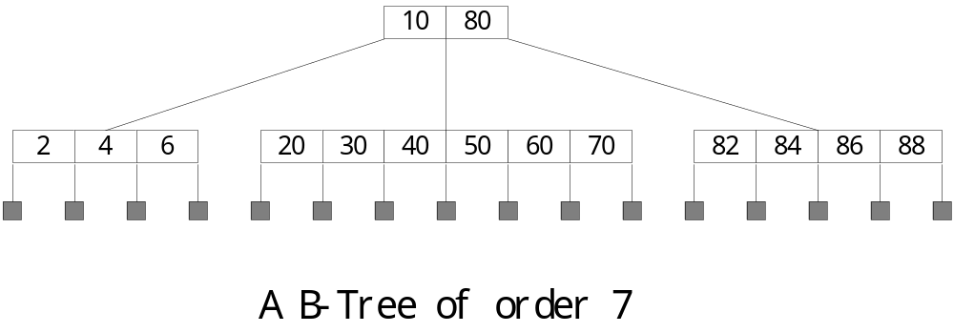
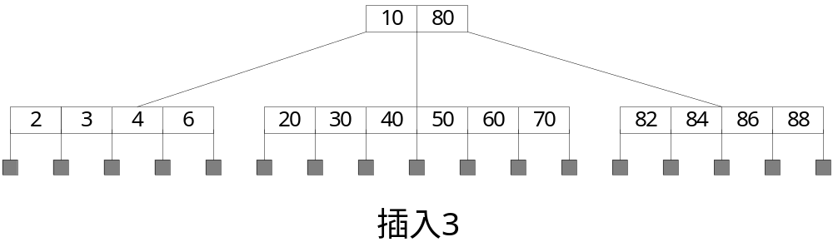
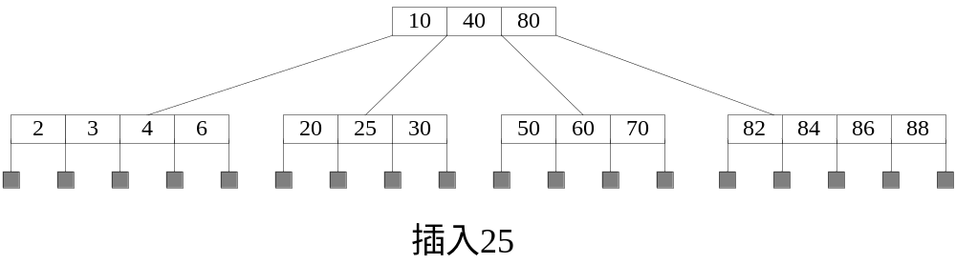
7.3 B-树
7.3.6 B-树的删除
7阶B树
插入3
插入25

Slide 84
7.3 B-树
7.3.6 B-树的删除
已有7阶B树
插入3

Slide 85
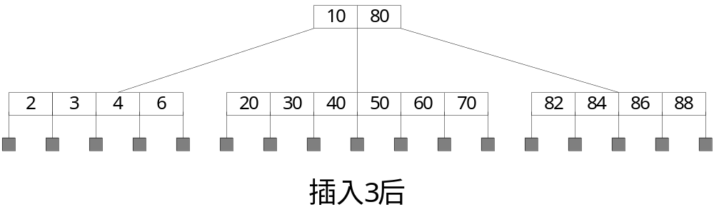
7.3 B-树
7.3.6 B-树的删除
已有7阶B树
插入25

Slide 86
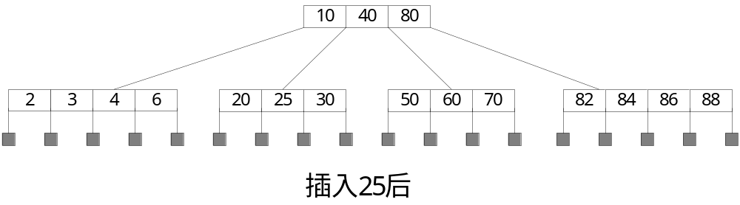
7.3 B-树
7.3.6 B-树的删除
已有7阶B树

Slide 87
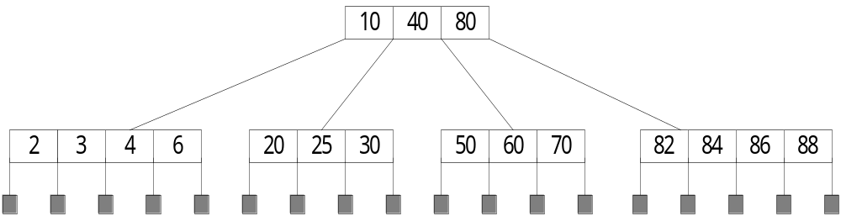
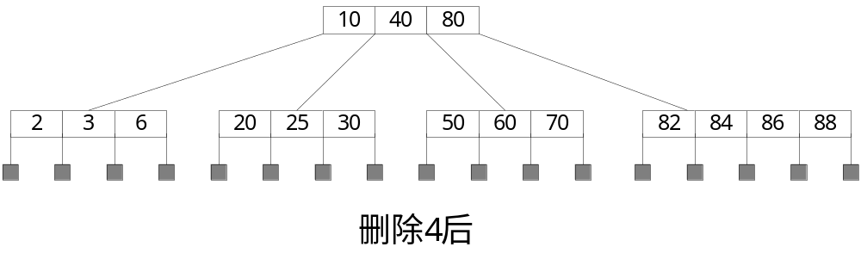
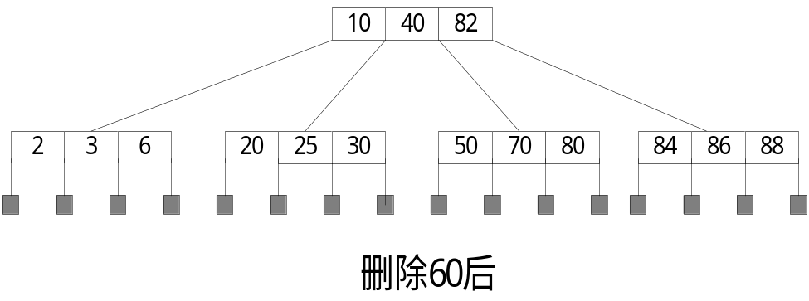
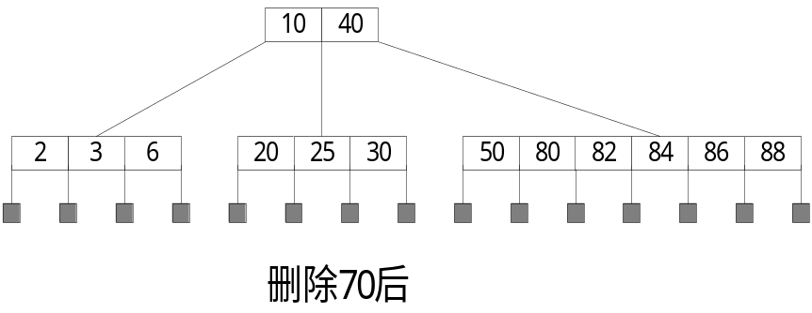
7.3 B-树
7.3.6 B-树的删除
7阶B树依次删除4，60，70

Slide 88
7.3 B-树
7.3.6 B-树的删除
已有7阶B树
删除4

Slide 89
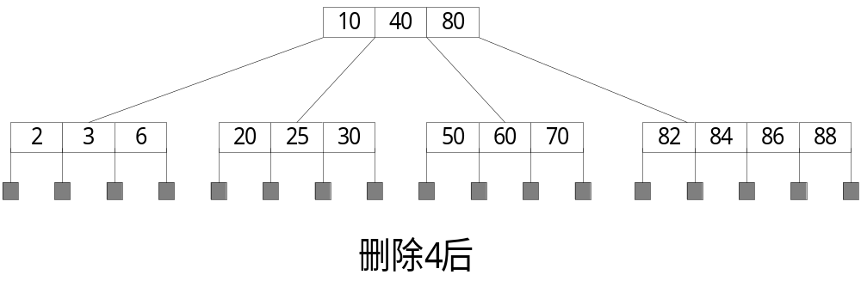
7.3 B-树
7.3.6 B-树的删除
已有7阶B树
删除60

Slide 90
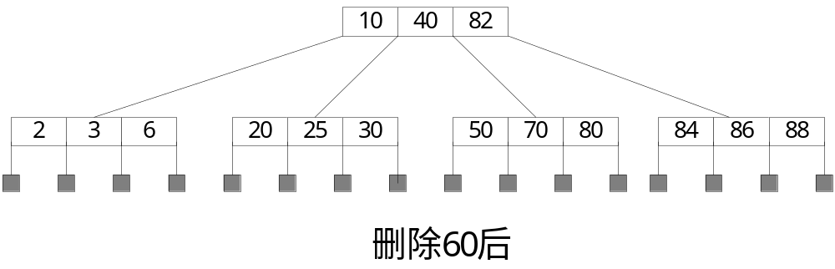
7.3 B-树
7.3.6 B-树的删除
已有7阶B树
删除70

Slide 91

7.3 B-树
7.3.6 B-树的删除
已有7阶B树

Slide 92
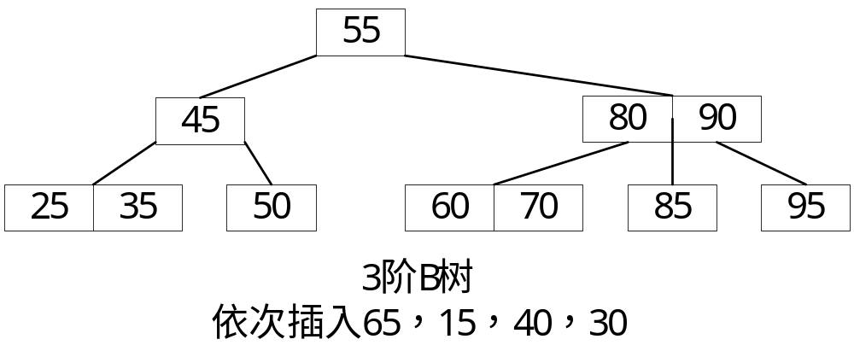
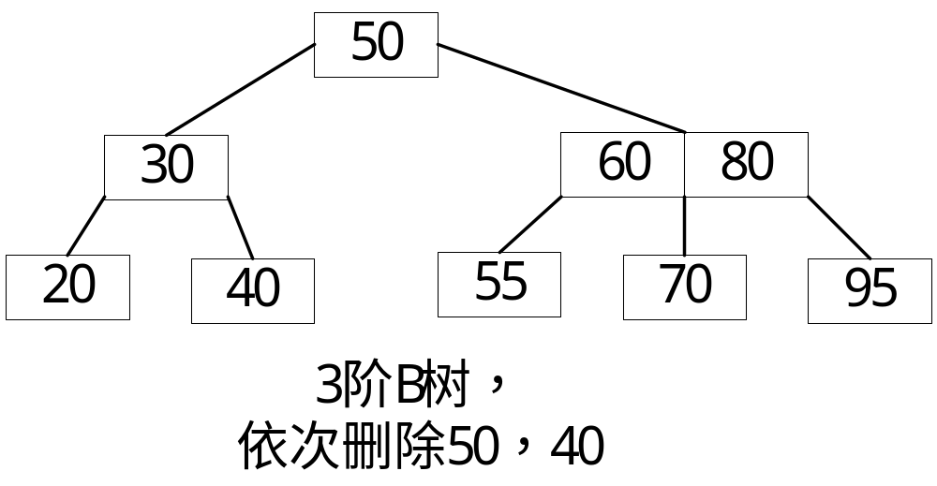
7.3 B-树
7.3.6 B-树的删除

Slide 93

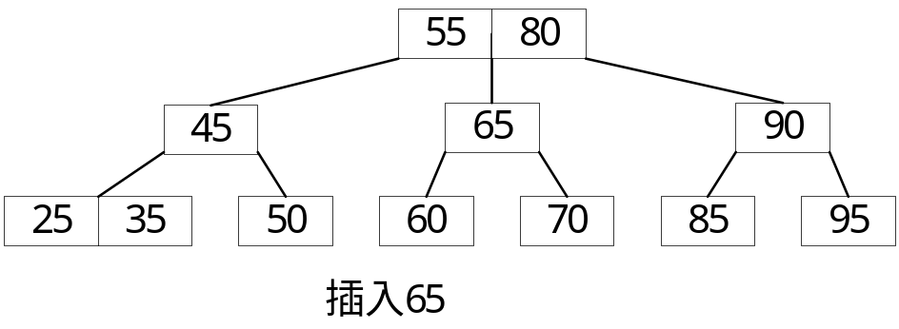
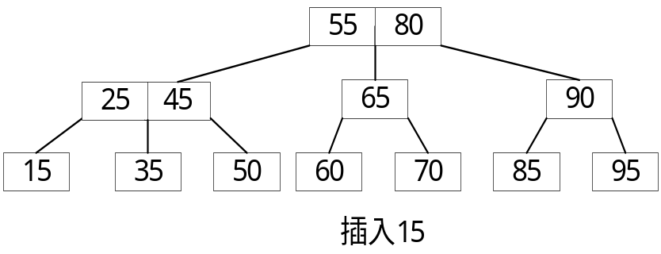
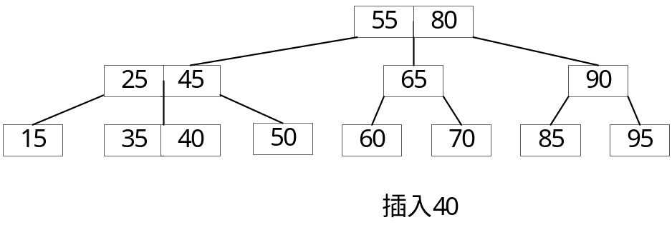
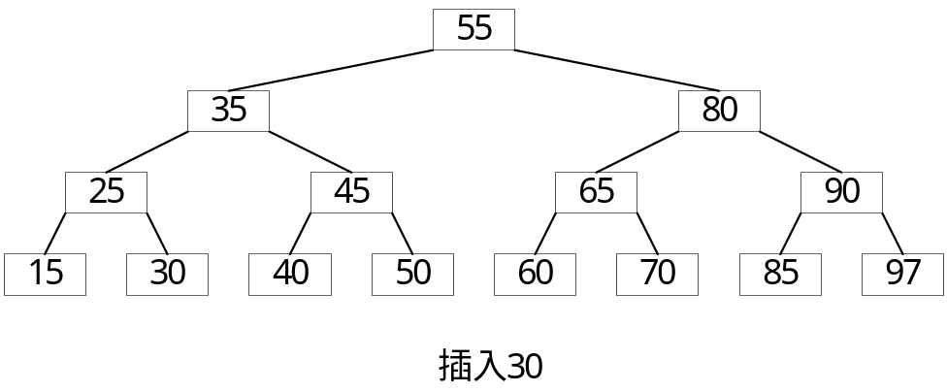
7.3 B-树
7.3.6 B-树的删除

Slide 94

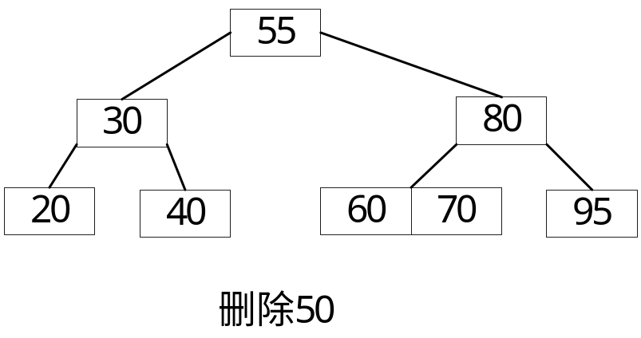
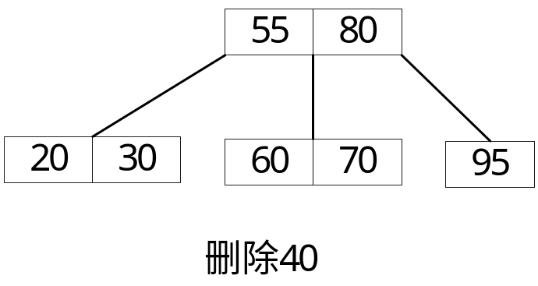
7.3 B-树
7.3.6 B-树的删除

Slide 95
本章小结
搜索的基本概念及其分类
二叉搜索树的定义、性质及搜索、插入、删除操作的实现
二叉平衡树的定义、性质及在插入操作中的平衡旋转方法
B-树的定义及搜索、插入、删除操作的实现
思考：这几种树在进行搜索、插入、删除操作时的共同点是什么？

Slide 96
作业
7.1 7.3 7.16(1) 7.17
补充习题：
向空的AVL树中，依次插入5，2，4，8，6，7，画出最终生成的AVL树。

